Slide 1
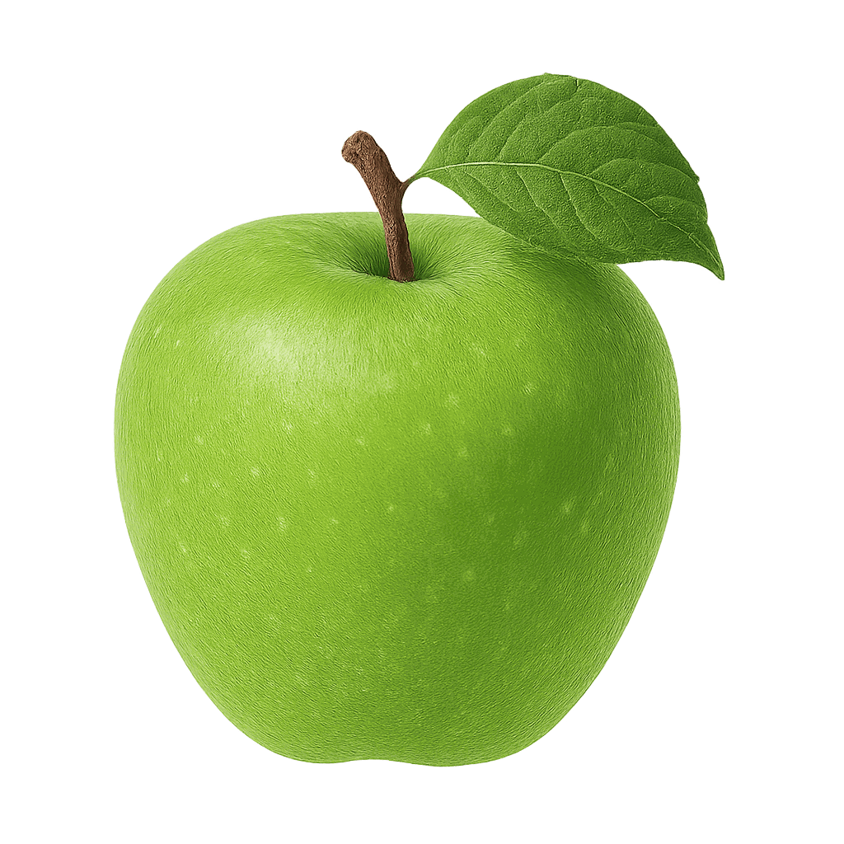
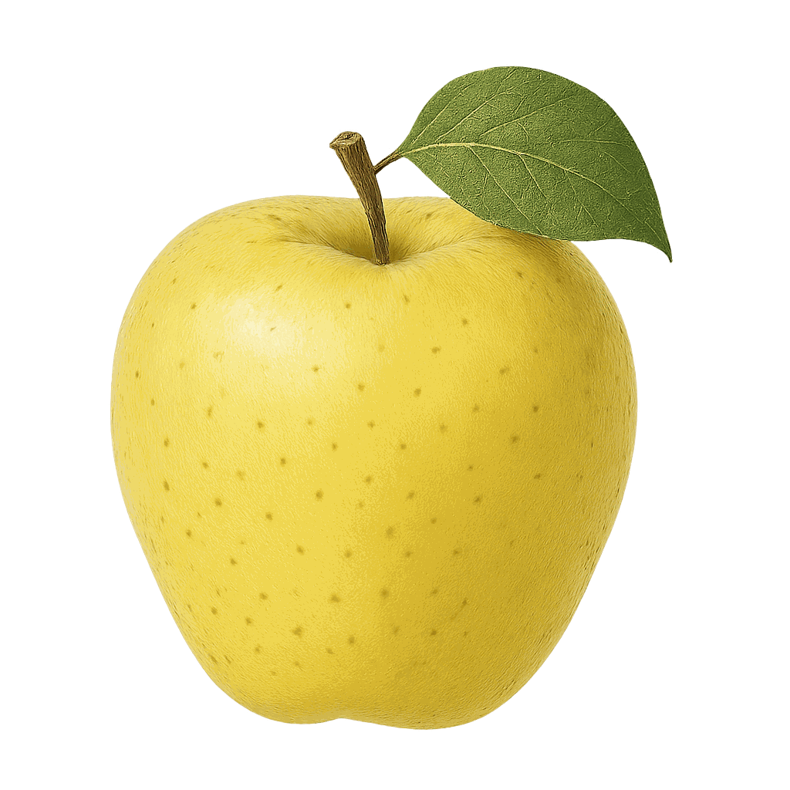
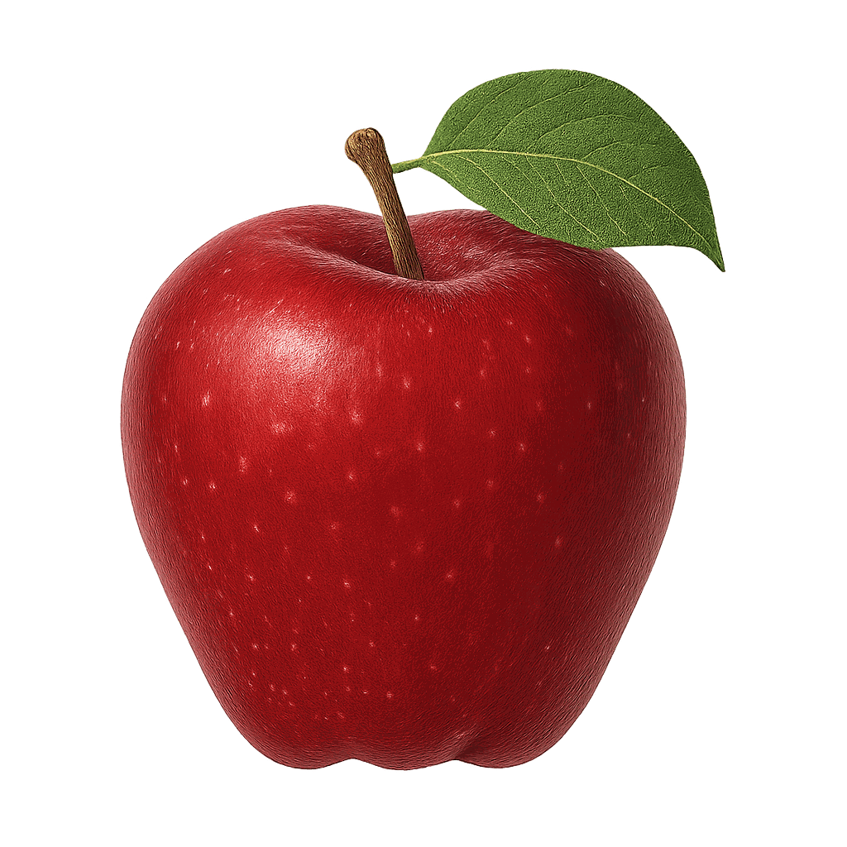
A
A
A
/a/
/a/
/a/

Slide 2

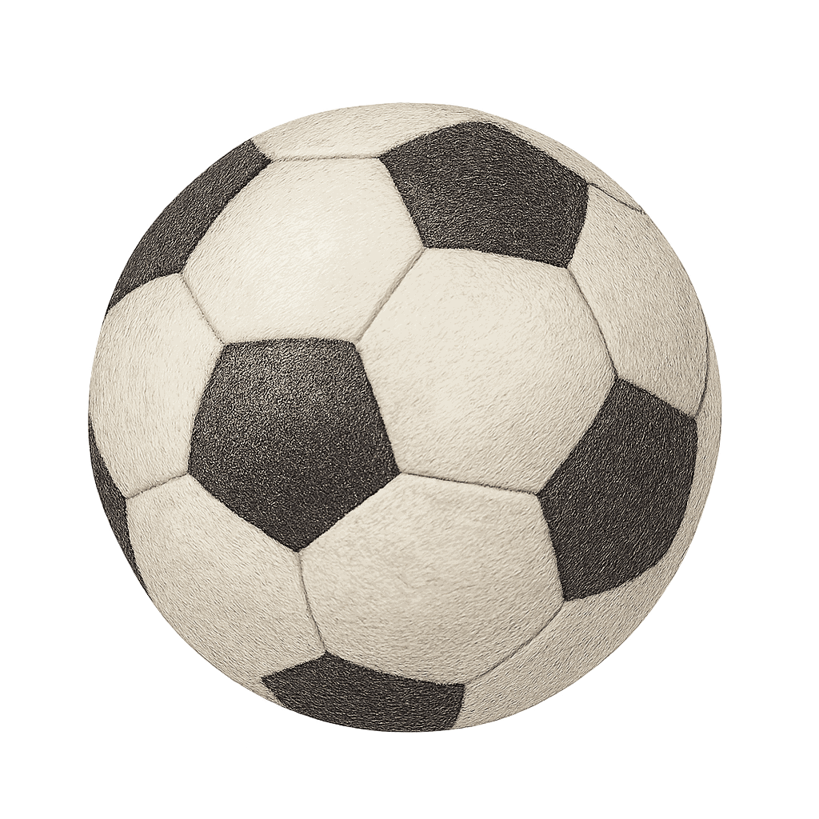
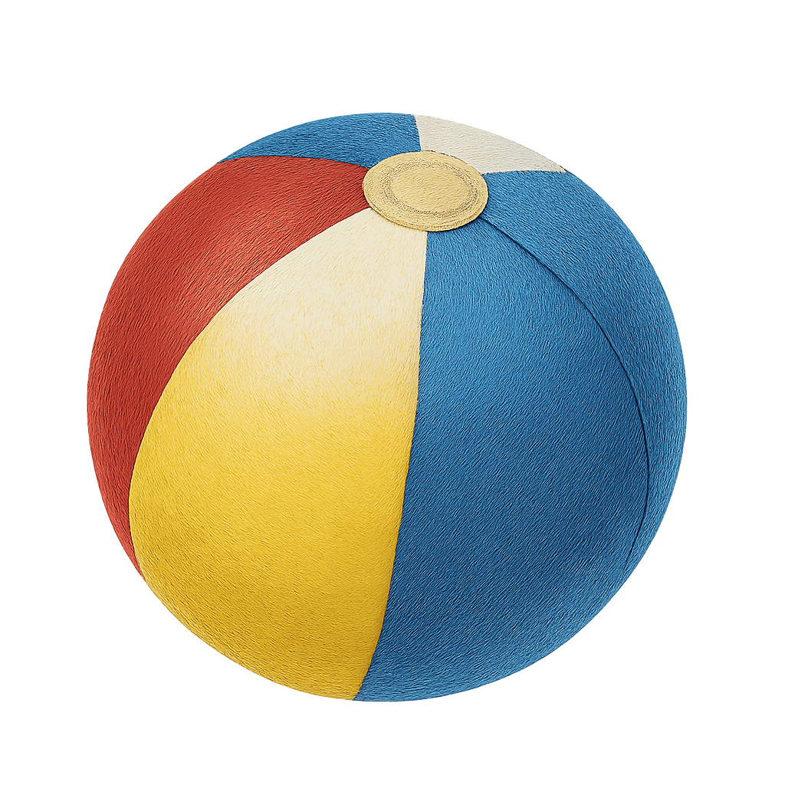
B
B
B
/b/
/b/
/b/

Slide 3
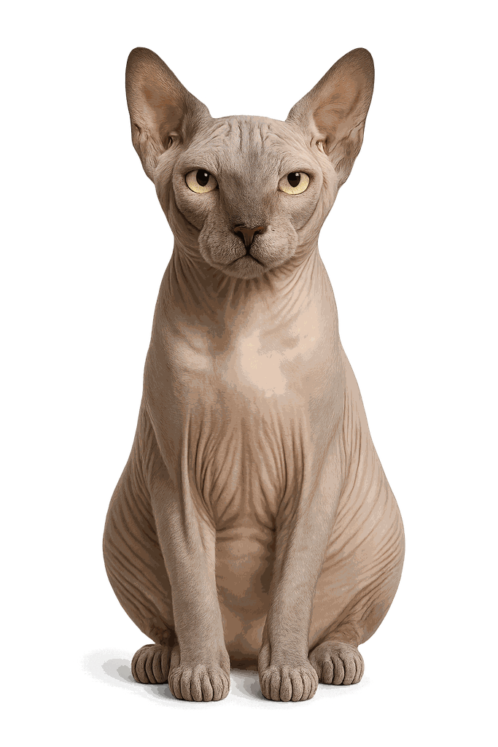

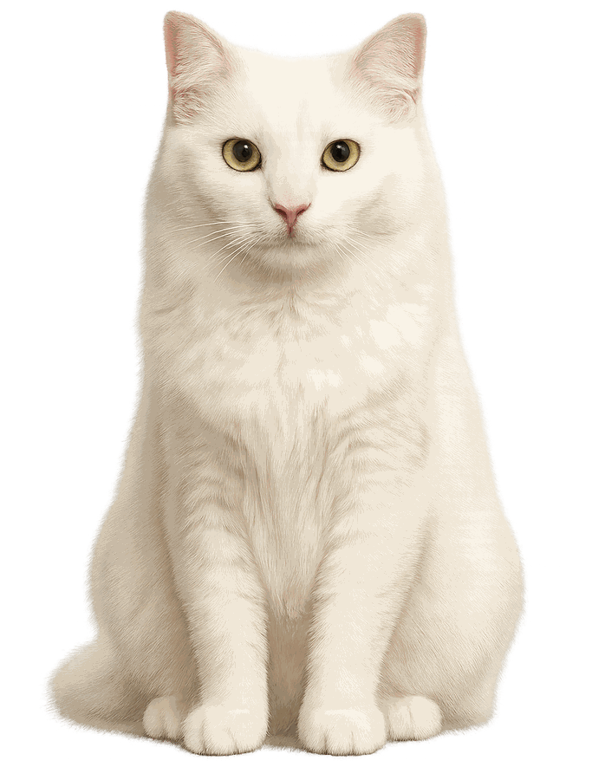
C
C
C
/k/
/k/
/k/

Slide 4
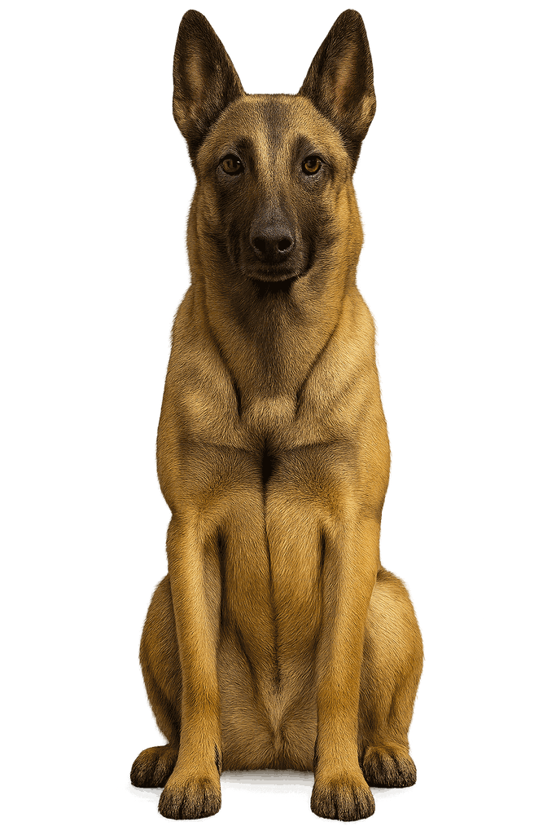
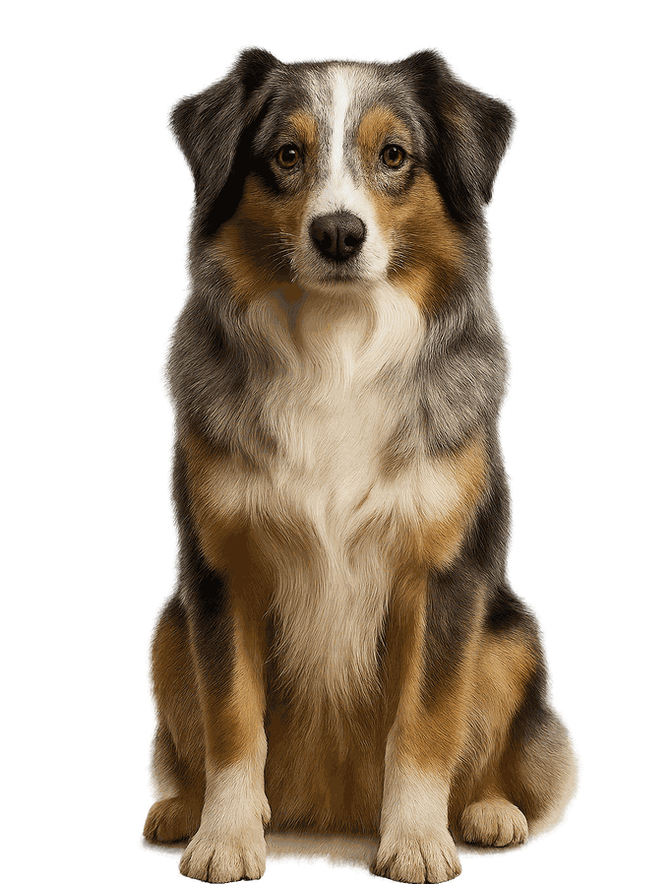
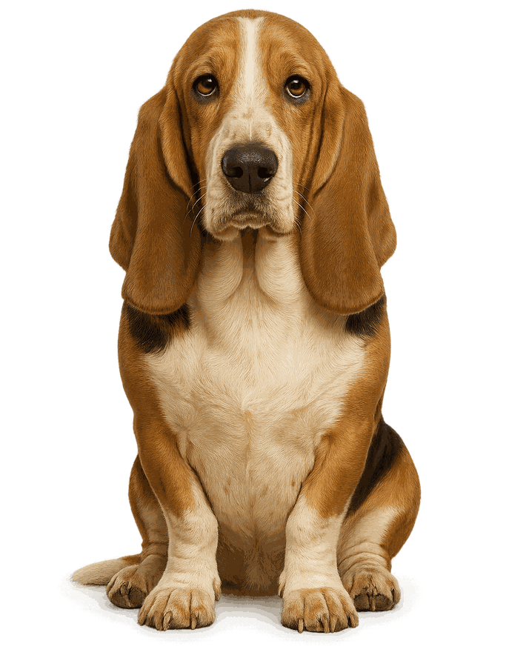
D
D
D
/d/
/d/
/d/

Slide 5
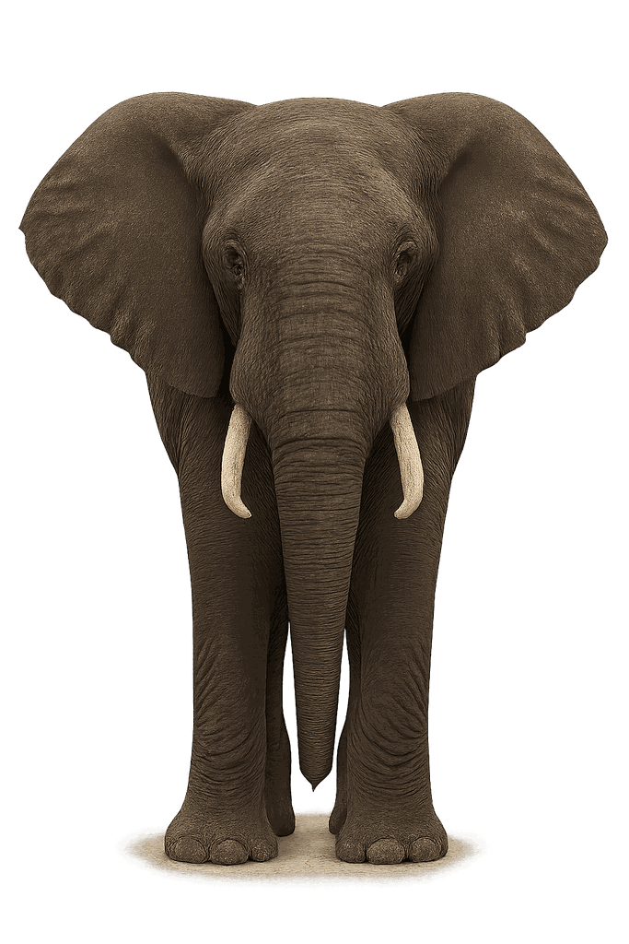
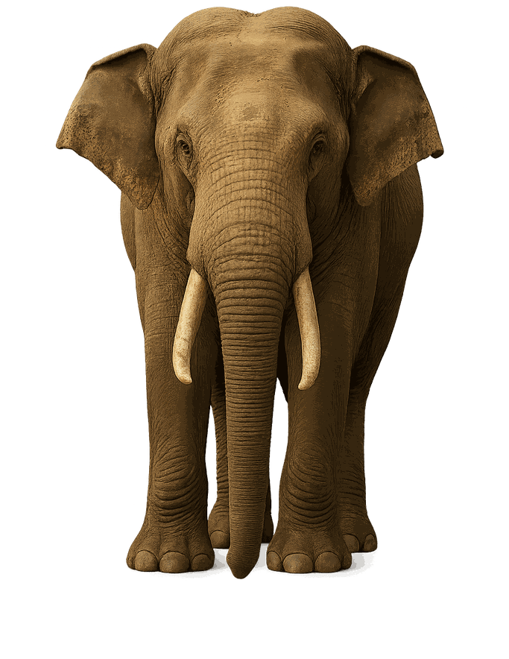
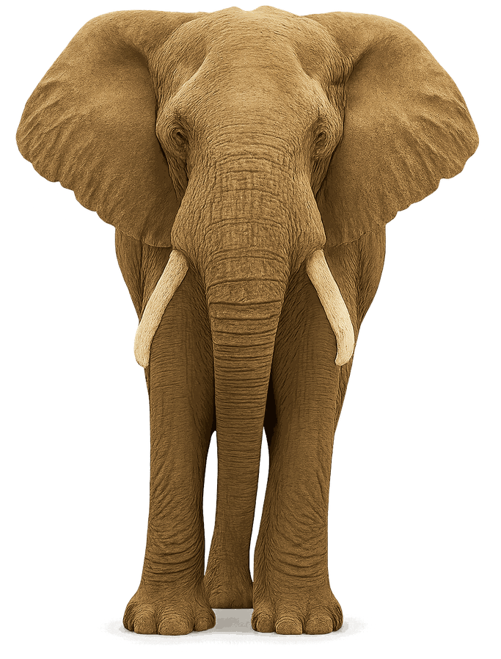
E
E
E
/e/
/e/
/e/

Slide 6
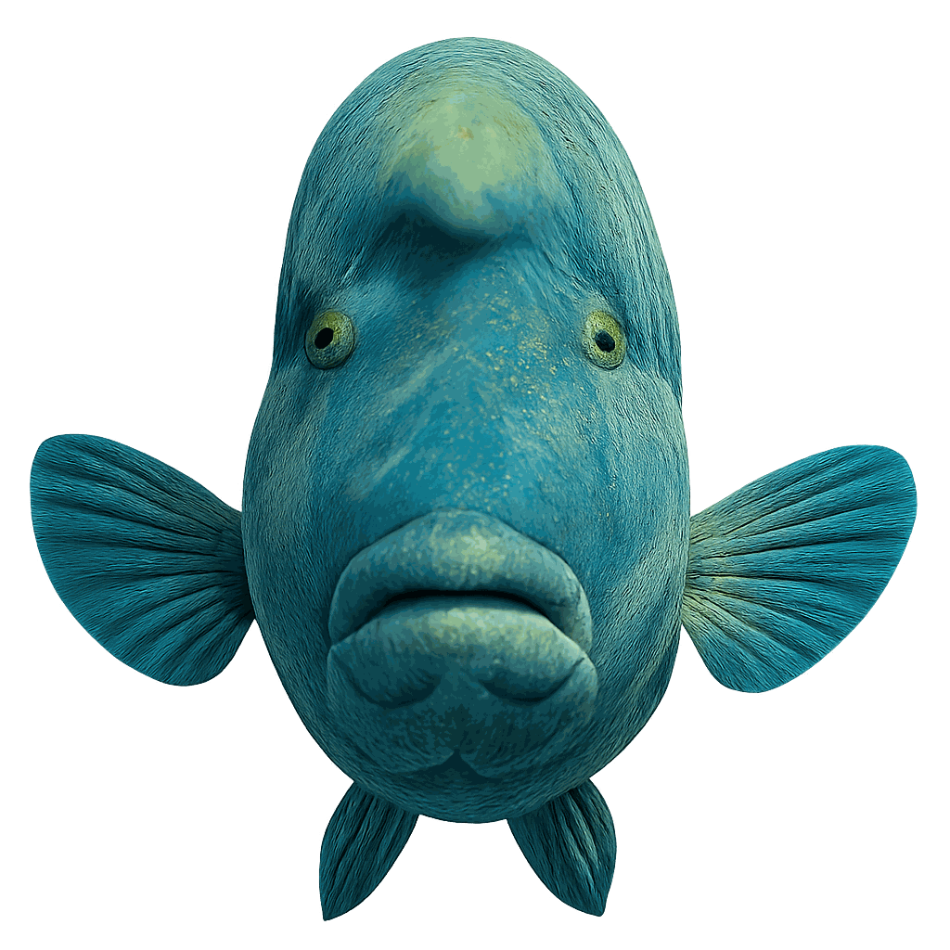
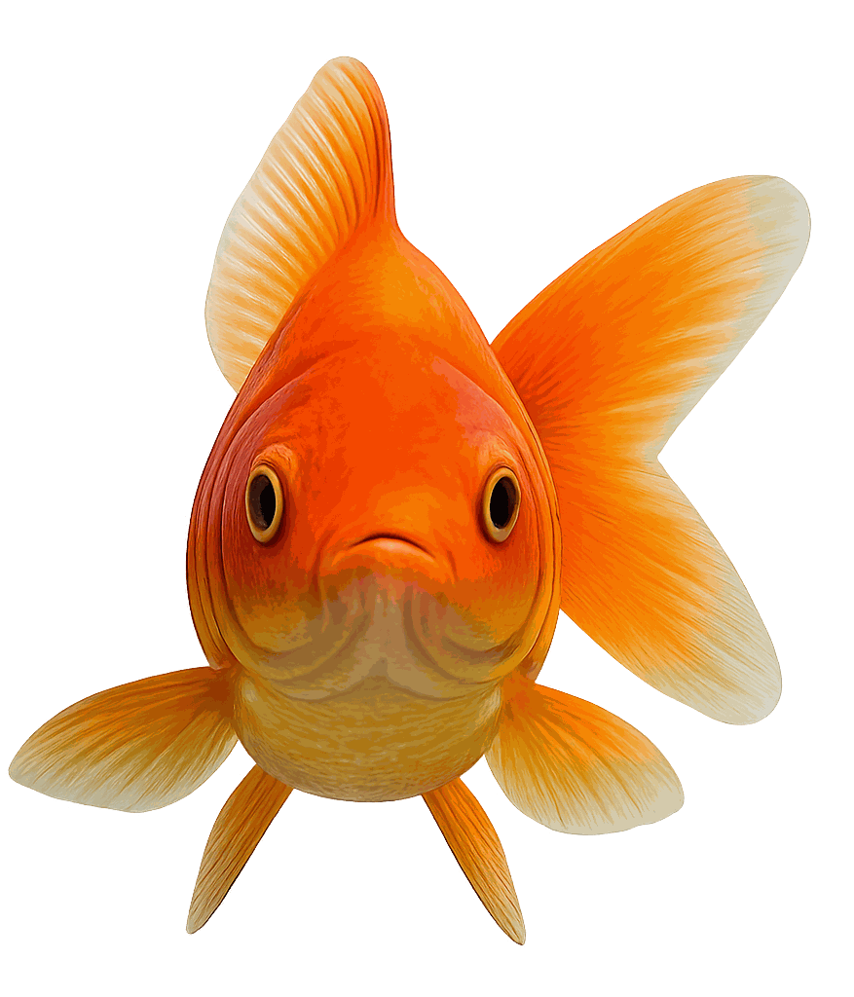
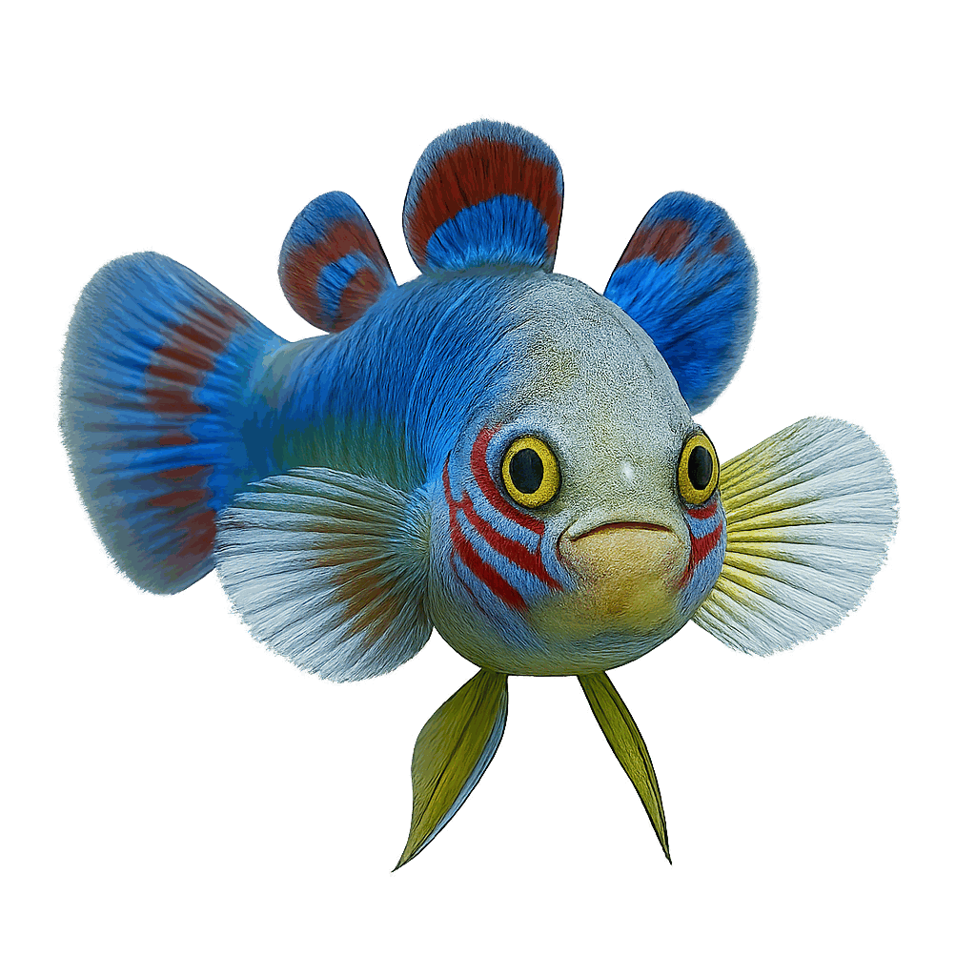
F
F
F
/f/
/f/
/f/

Slide 7

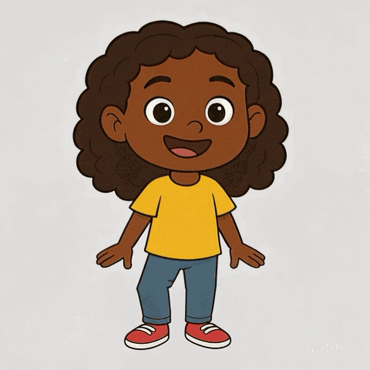

G
G
G
/g/
/g/
/g/

Slide 8
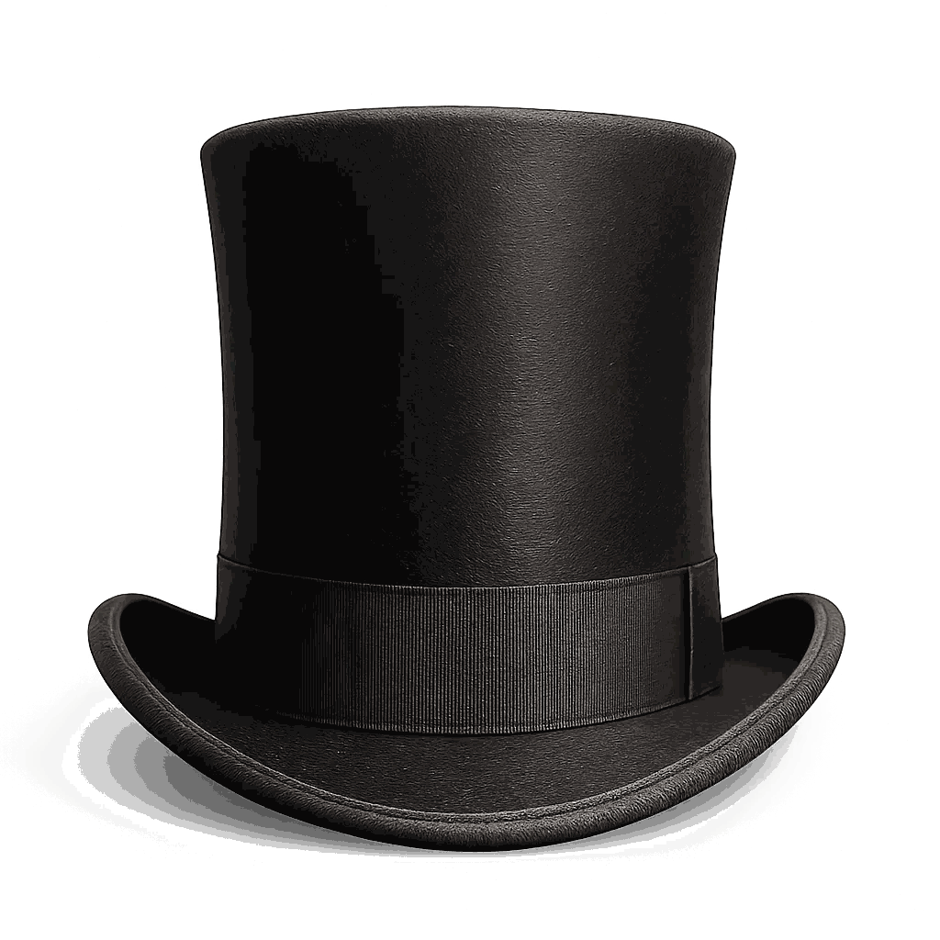
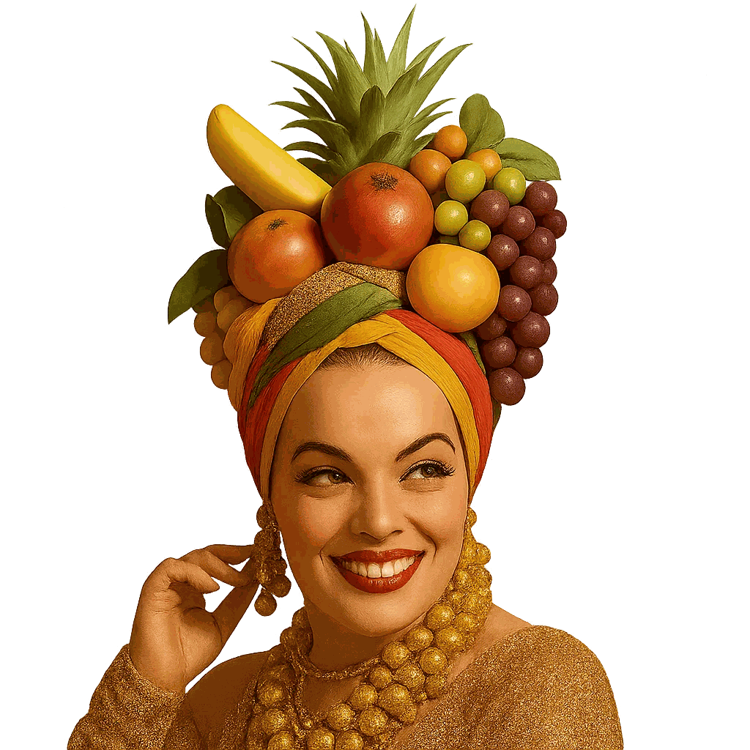

H
H
H
/h/
/h/
/h/

Slide 9
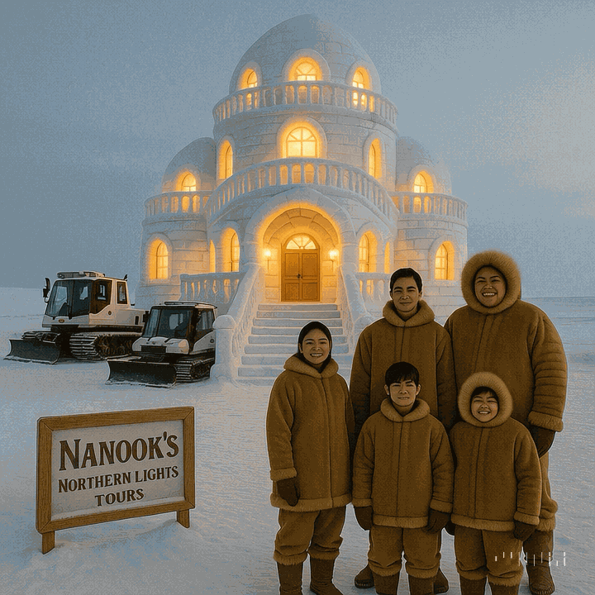
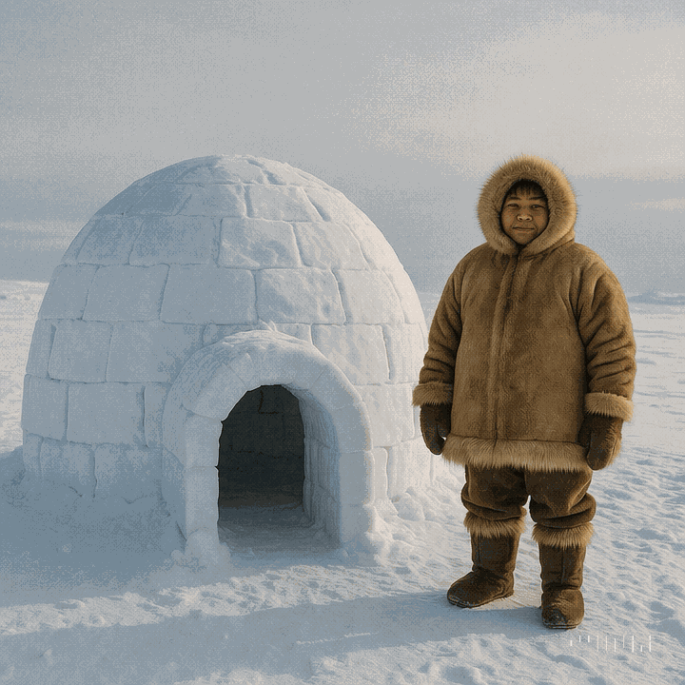
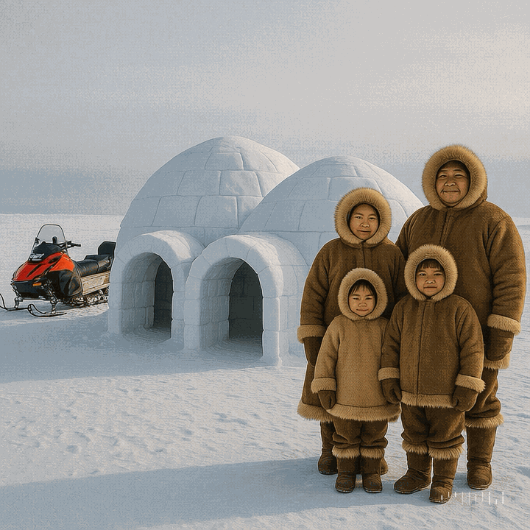
I
I
I
/i/
/i/
/i/

Slide 10
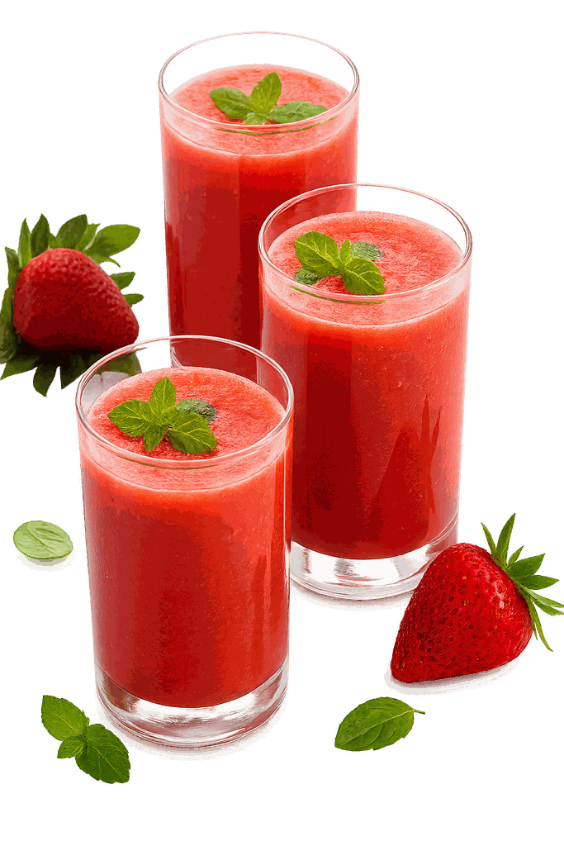

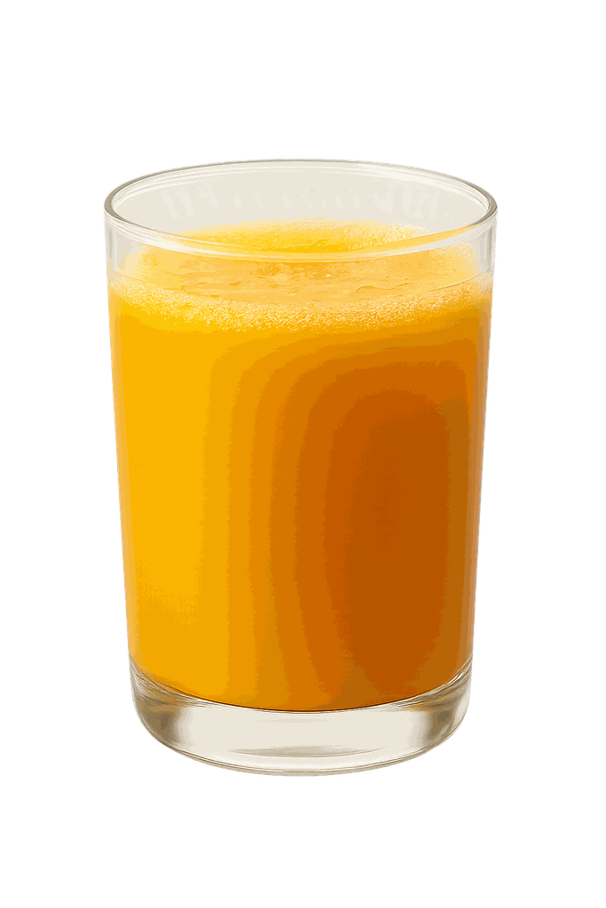
J
J
J
/juh/
/juh/
/juh/

Slide 11
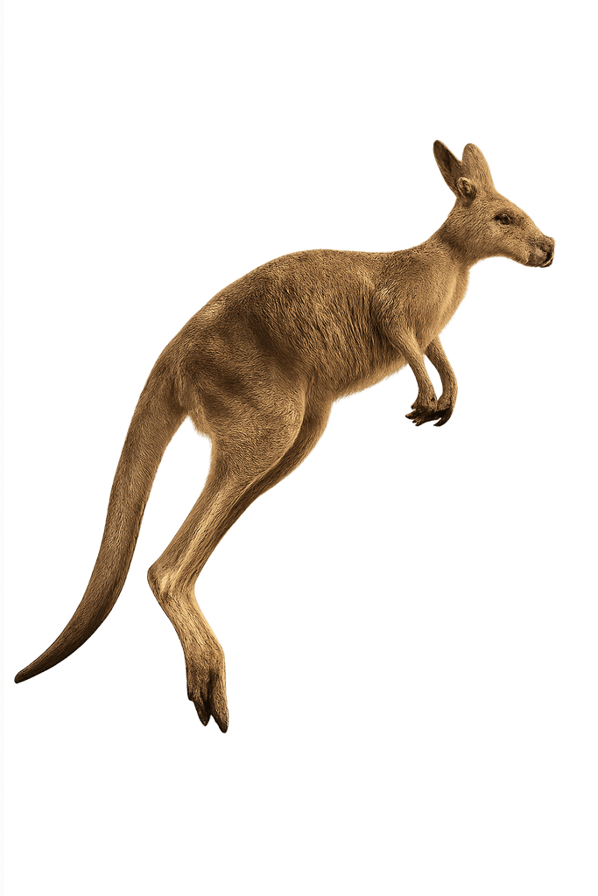
K
K
K
/k/
/k/
/k/

Slide 12
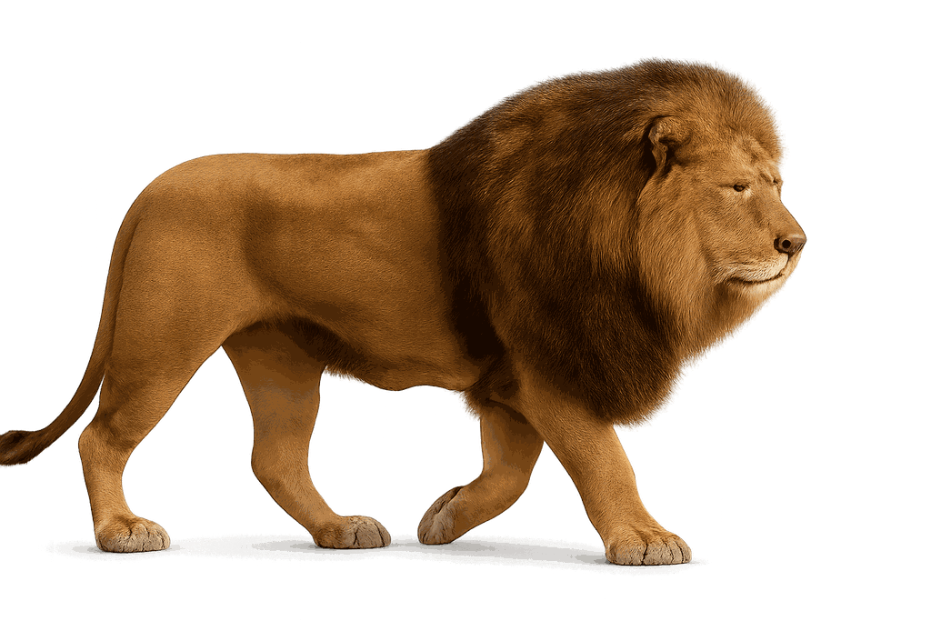
L
L
L
/l/
/l/
/l/

Slide 13
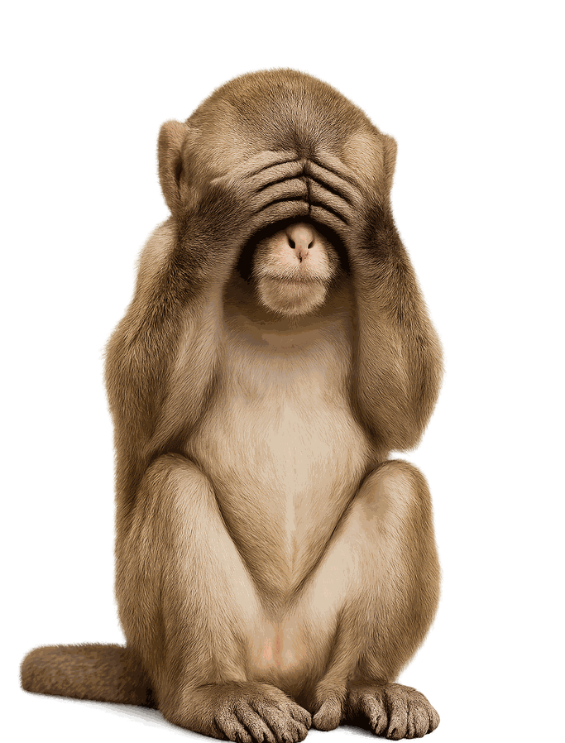
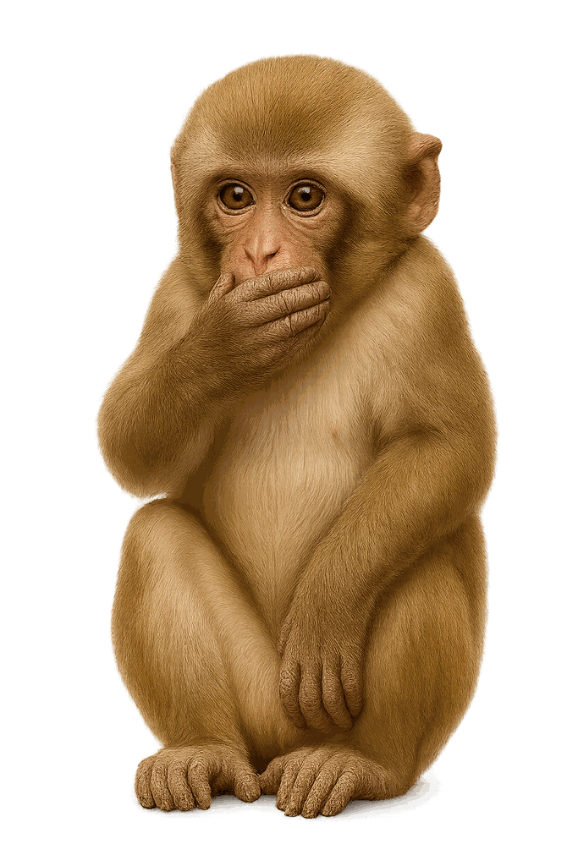
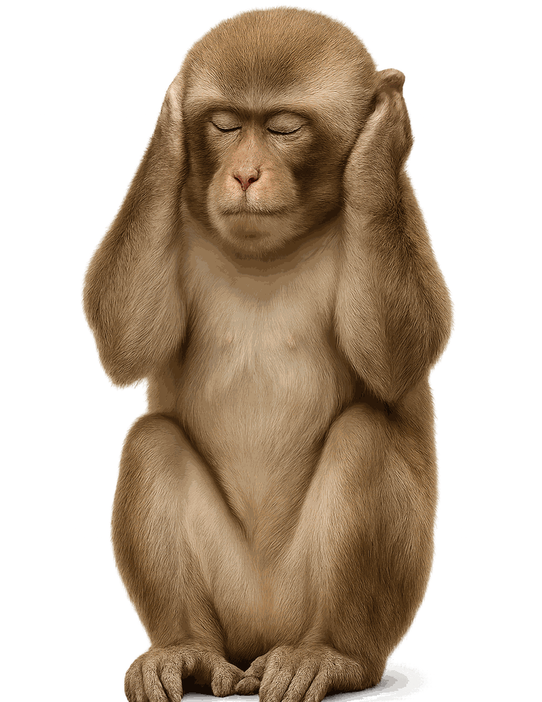
M
M
M
/m/
/m/
/m/

Slide 14



N
N
N
/n/
/n/
/n/

Slide 15


O
O
O
/ah/
/ah/
/ah/

Slide 16
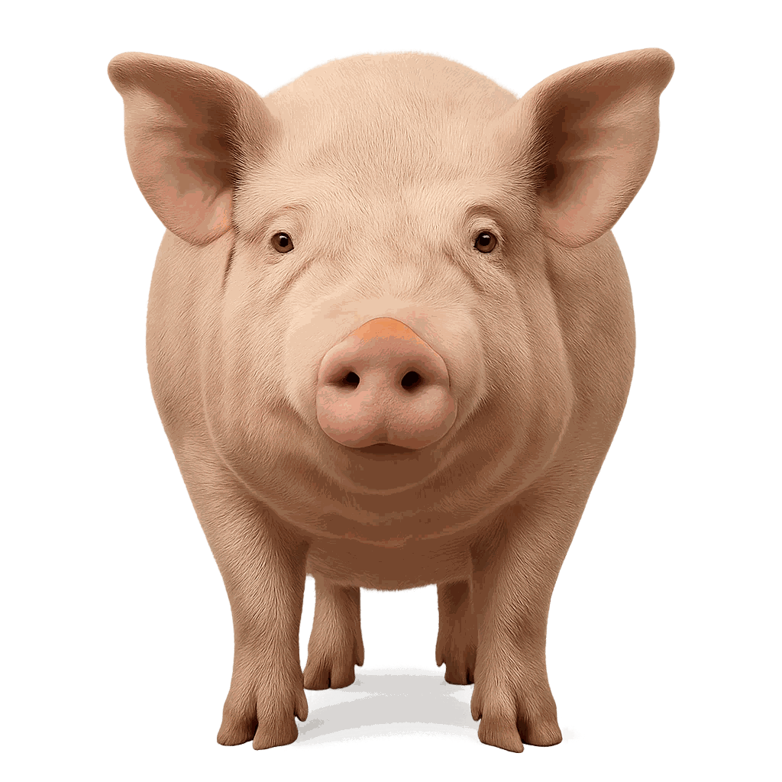
P
P
P
/p/
/p/
/p/

Slide 17
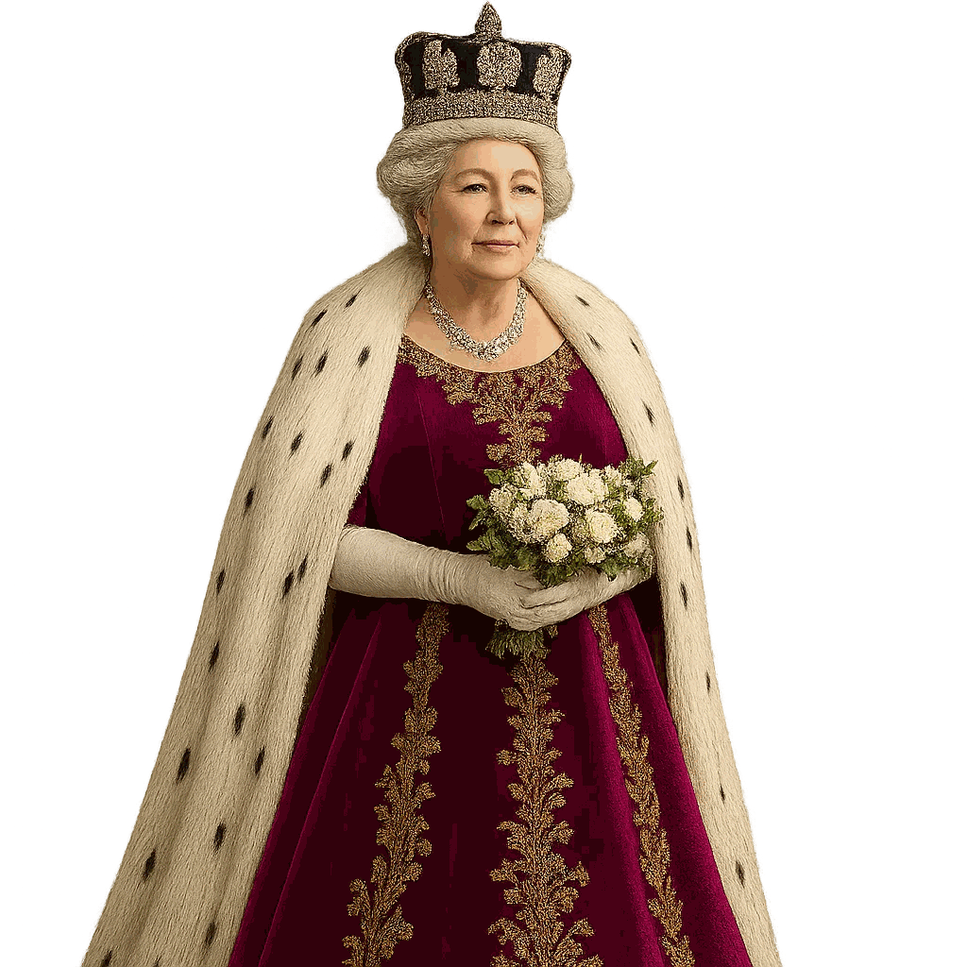
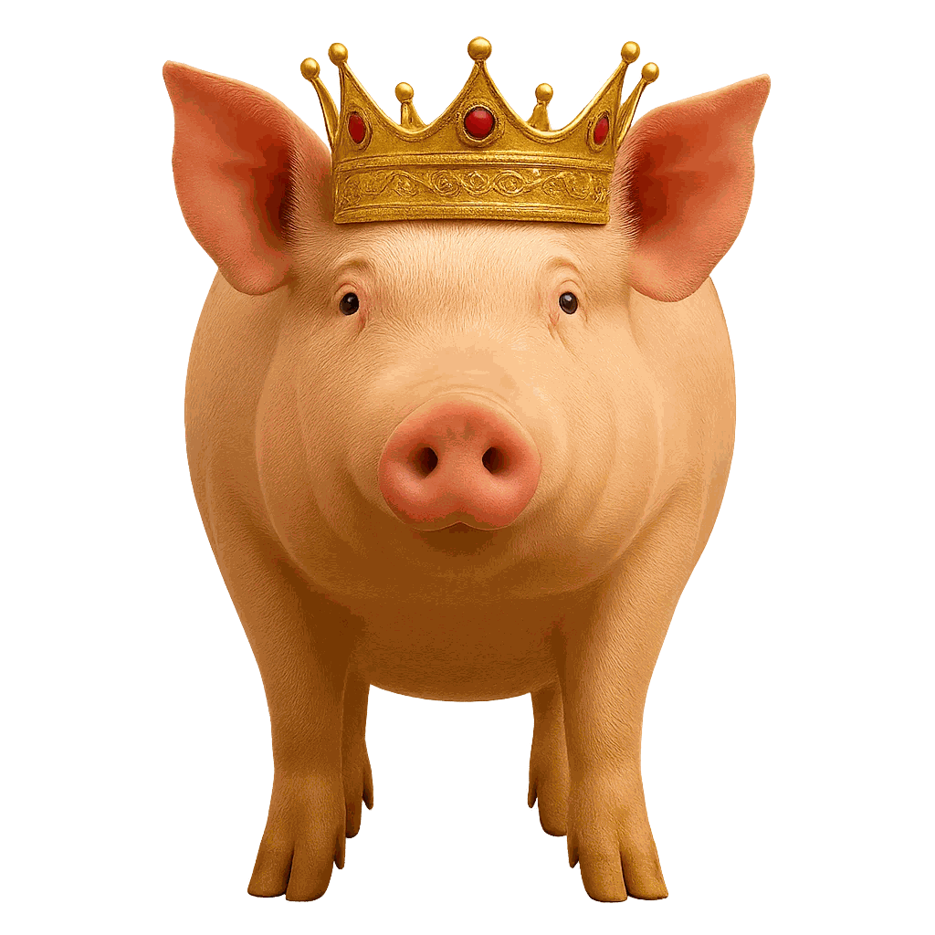
Q
Q
Q
/kw/
/kw/
/kw/

Slide 18
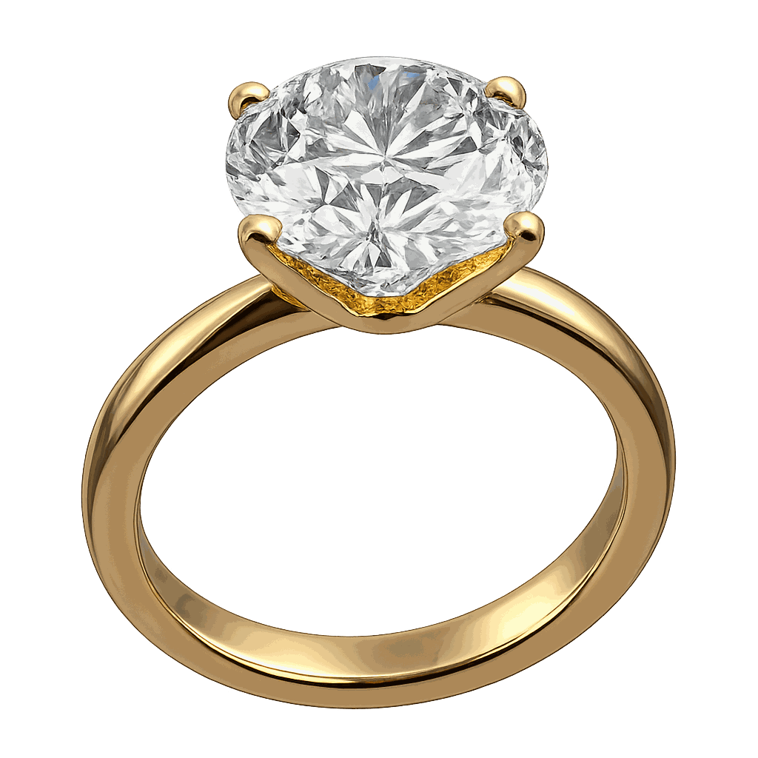
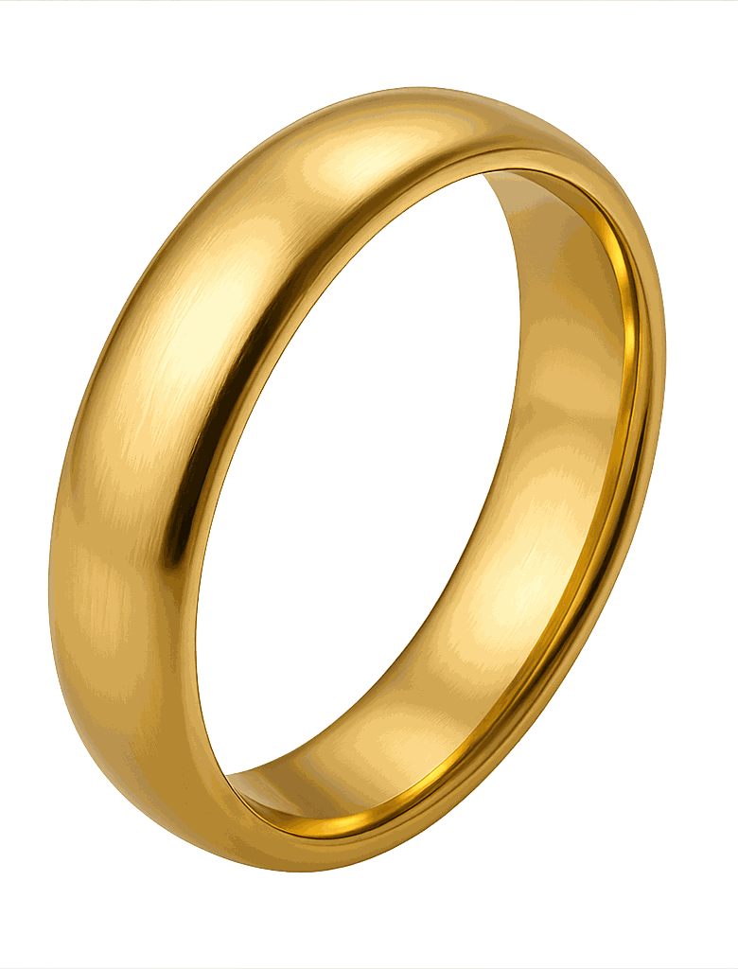
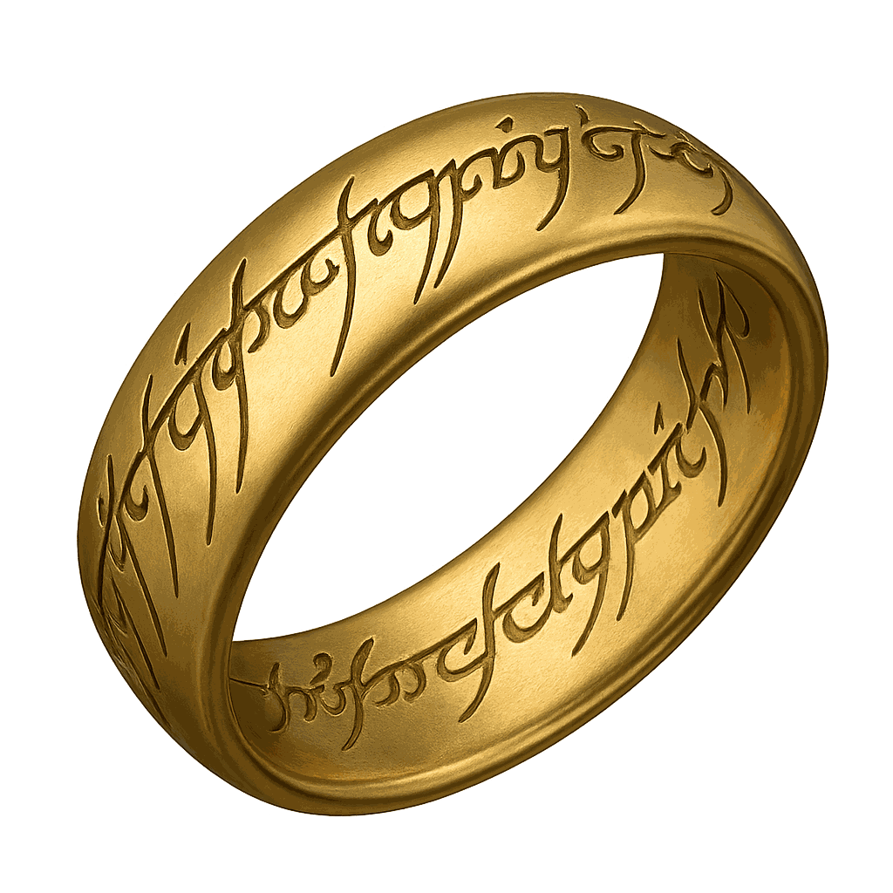
R
R
R
/r/
/r/
/r/

Slide 19
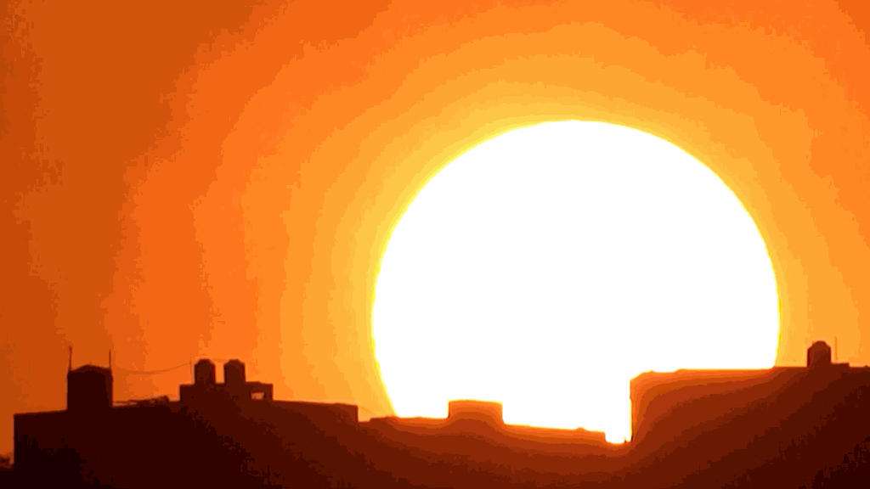
S
S
S
/S/
/S/
/S/

Slide 20
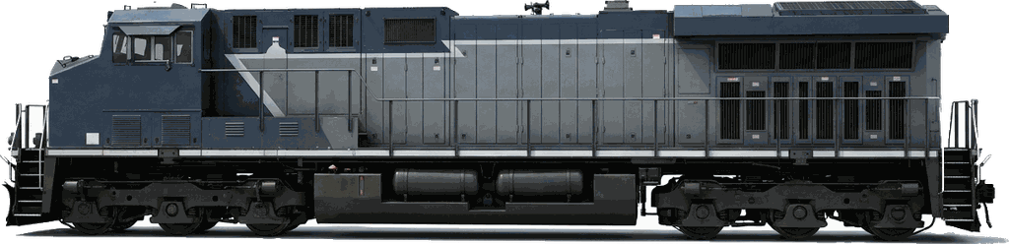
T
T
T
/t/
/t/
/t/

Slide 21



U
U
  U
/uh/
/uh/
/uh/

Slide 22
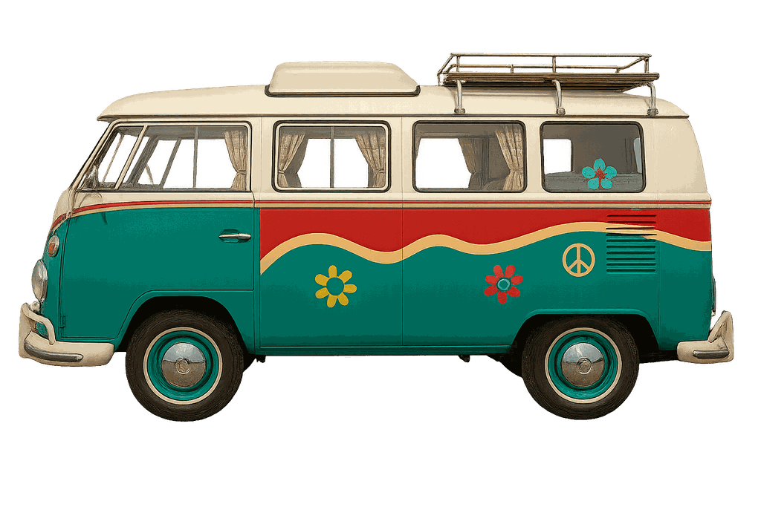
V
V
  V
/v/
/v/
/v/

Slide 23
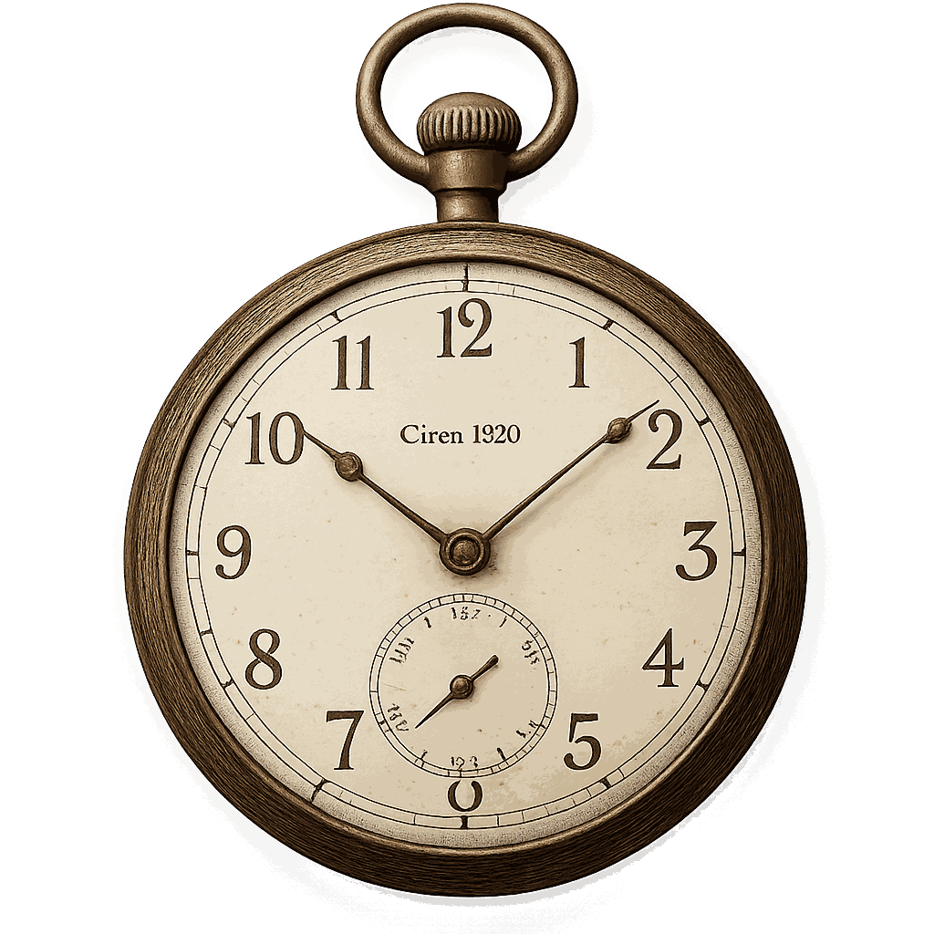
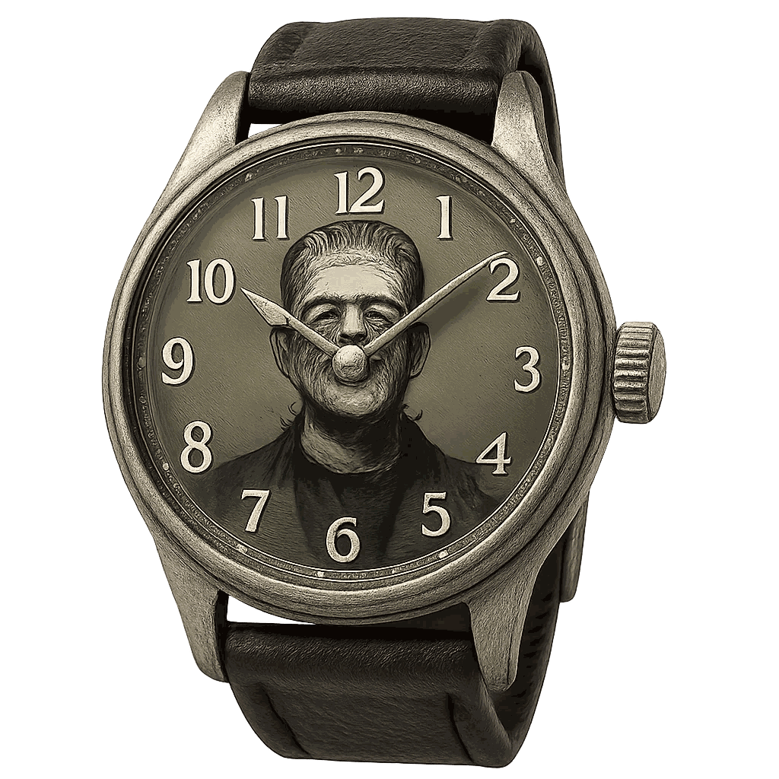
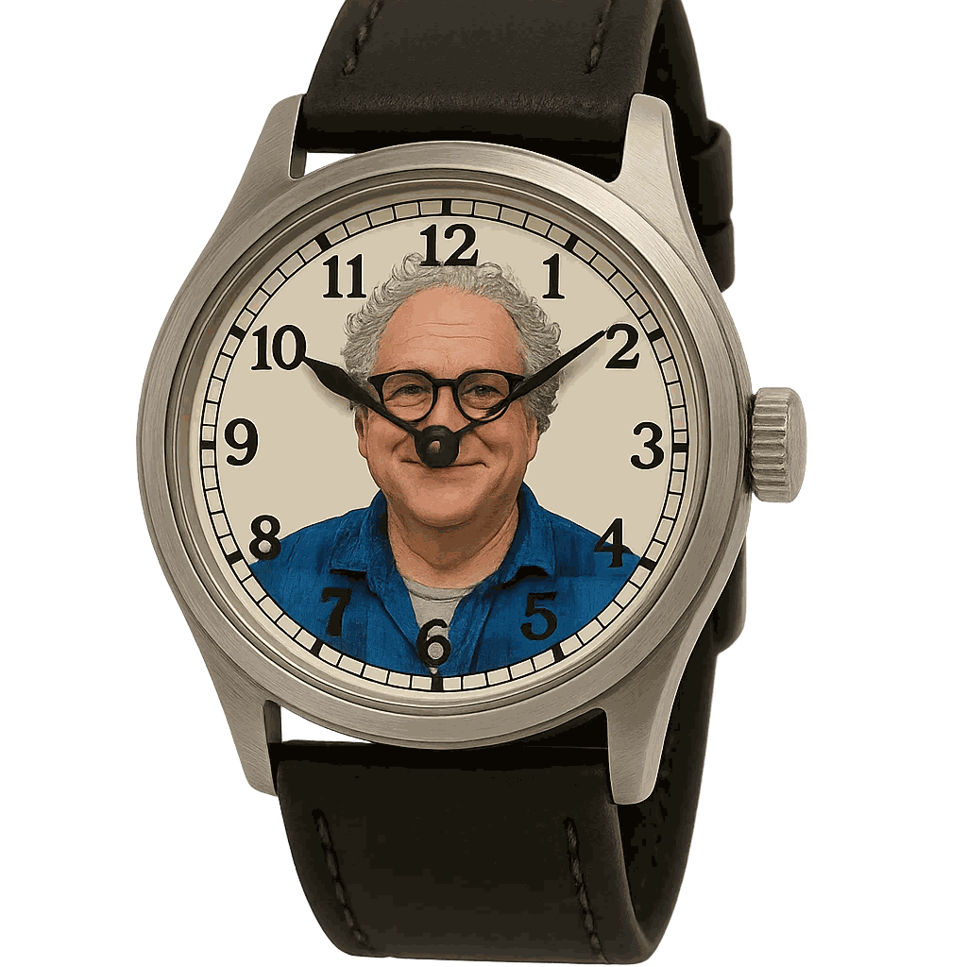
W
W
  W
/w/
/w/
/w/

Slide 24
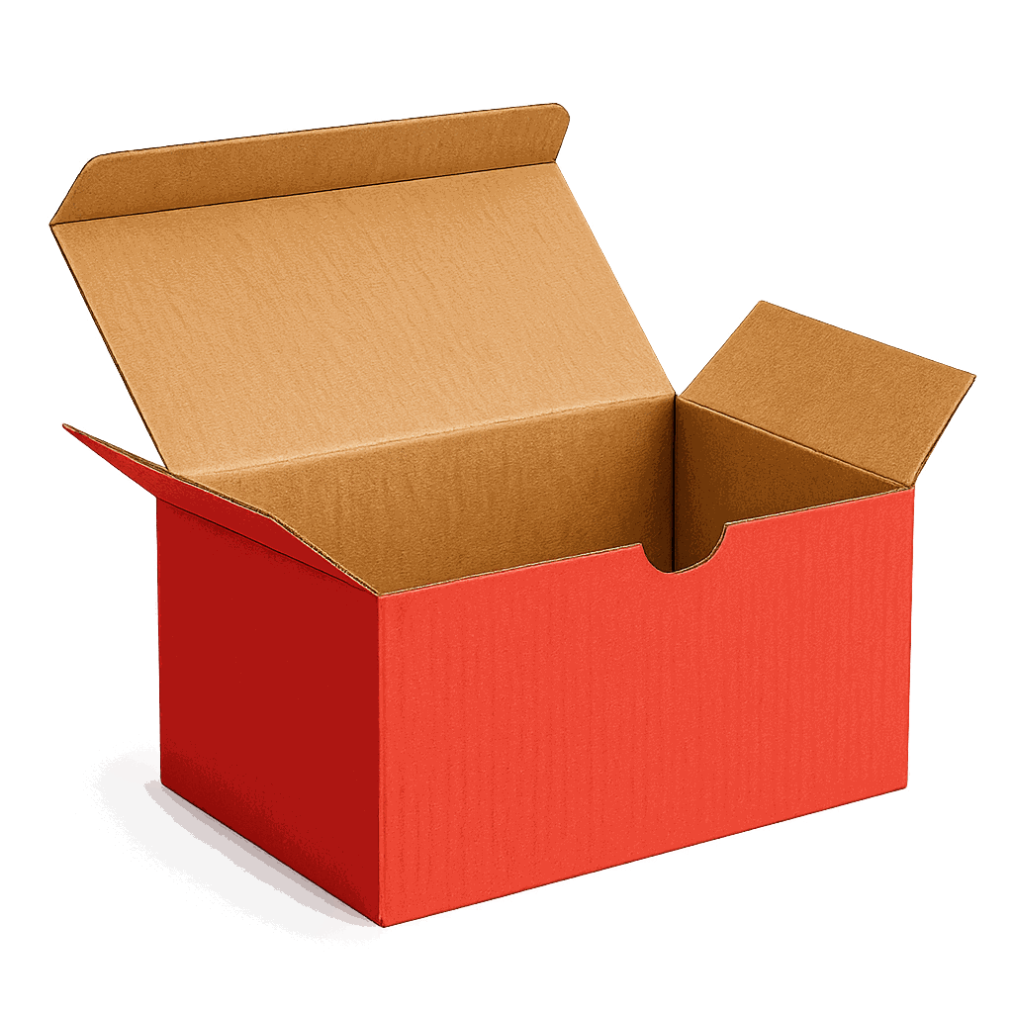


X
X
  X
/ks/
/ks/
/ks/

Slide 25
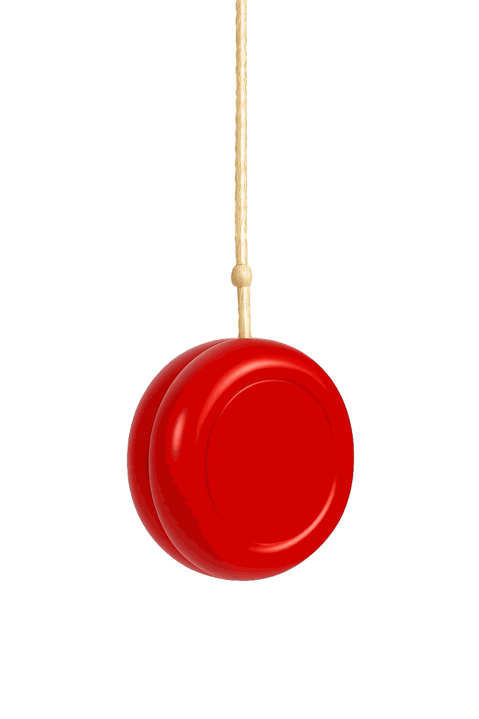
Y
Y
  Y
/ia/
/ia/
/ia/

Slide 26

Z
Z
  Z
/z/
/z/
/z/

